Slide 1
татарская кухня
Подготовил: ученик 6А класса
Каюмов Аяз

Slide 2
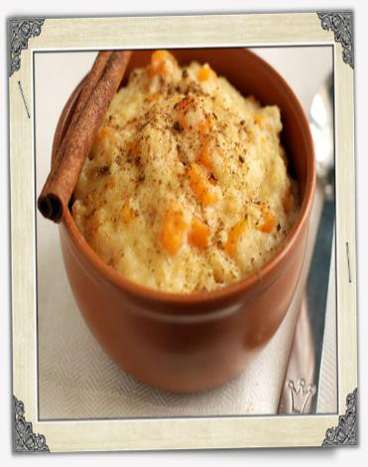
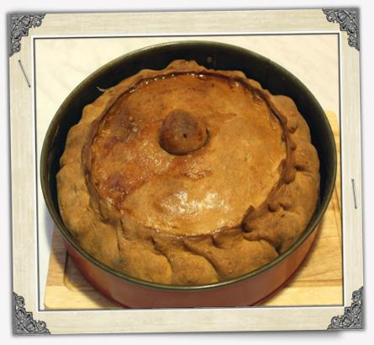
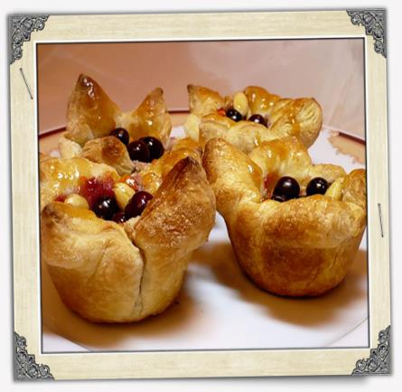
Основу татарской кухни составляют продукты зерновых и бобовых культур. Для приготовления национальных блюд используют лук, репу, морковь, свеклу и тыкву, широко используют картофель. Готовят разные бэлеши, используя малину, смородину, клюкву, калину, землянику, голубику, черемуху, а также лесные орехи и хмель.
Фото или картинки

Slide 3
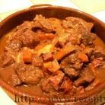
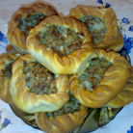
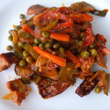
Значительное место у поволжских татар занимают блюда из мяса. Я знаю, что баранина была и остается у нас наиболее употребляемым продуктом, хотя в национальной кухне широко используется говядина и конина. Распространено занятие птицеводством и пчеловодством.

Slide 4
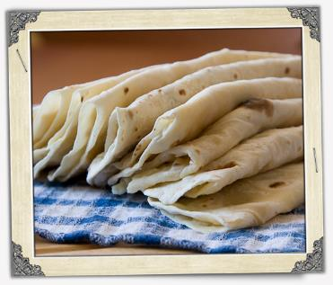
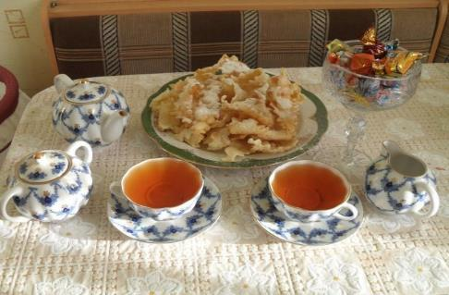
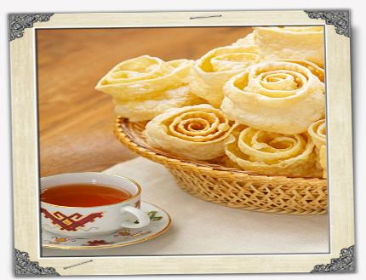
.
Больше всего я люблю, когда мама печёт разные пироги. Ведь тесту мой народ всегда придавал большое значение. Мама печёт пироги из дрожжевого, пресного, простого и сдобного, крутого и жидкого теста. Я очень люблю пироги с начинкой, она придаёт татарской кухне особое своеобразие. Наиболее древним и простым пирогом является кыстыбый - комбинация пресного теста (в виде сочня) с пшенной кашей и с картофельным пюре.

Slide 5
.
В общем в татарском застолье чай давно уже стал национальным напитком и непременным атрибутом хлебосольства.

Slide 6
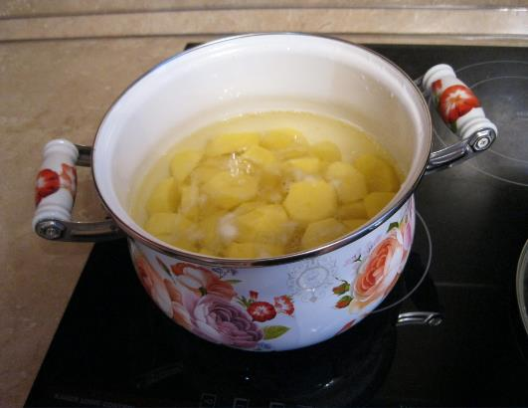
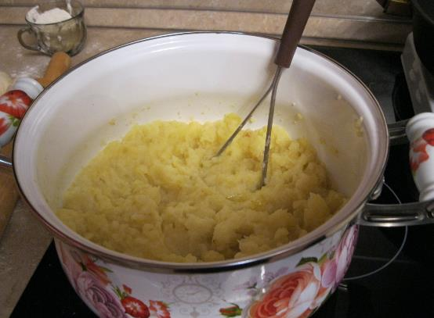
.
Для начинки приготавливают картофельное пюре, добавляют в него горячее молоко, растопленное масло, пассированный репчатый лук и все перемешать.

Slide 7
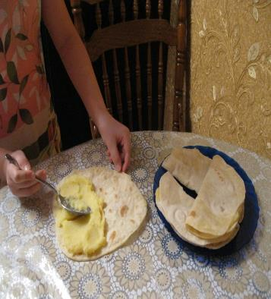
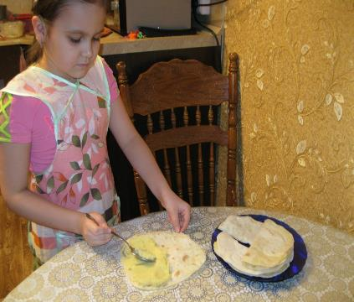
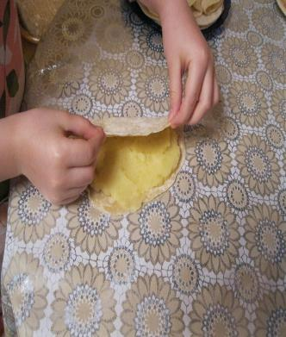
.
На одну половинку лепешки уложить картофельную начинку, согнуть лепешку пополам и накрыть начинку второй половинкой. Чтобы лепешки не ломались на изгибе их надо начинять горячими.

Slide 8
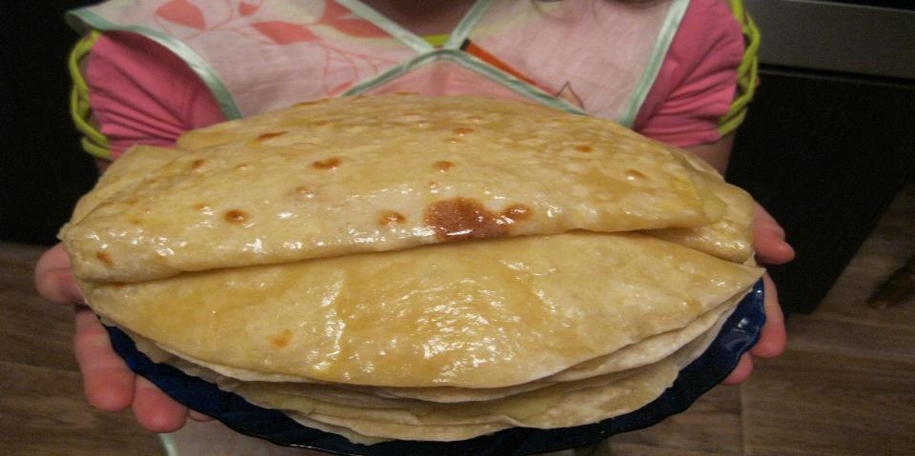
.
Поверхность кыстыбыя смазать растопленным маслом. Подать в горячем виде.

Slide 9
Спасибо за внимание!

